Slide 1
Müslüm H. Erol
Frontend Fullstack With Node.js Todo
Proje Sunumu

Slide 2
Kullanılan Teknolojiler
Yazım Dilleri | Kütüphaneler | Yazı stili | İkonlar
Html | Bootstrap | Google Fonts | Font Awesome
Css | TS | Poppins | fa-solid fa-eraser, fa-solid fa-trash-can
Javascript | JQuery
 | Node.js

Slide 3
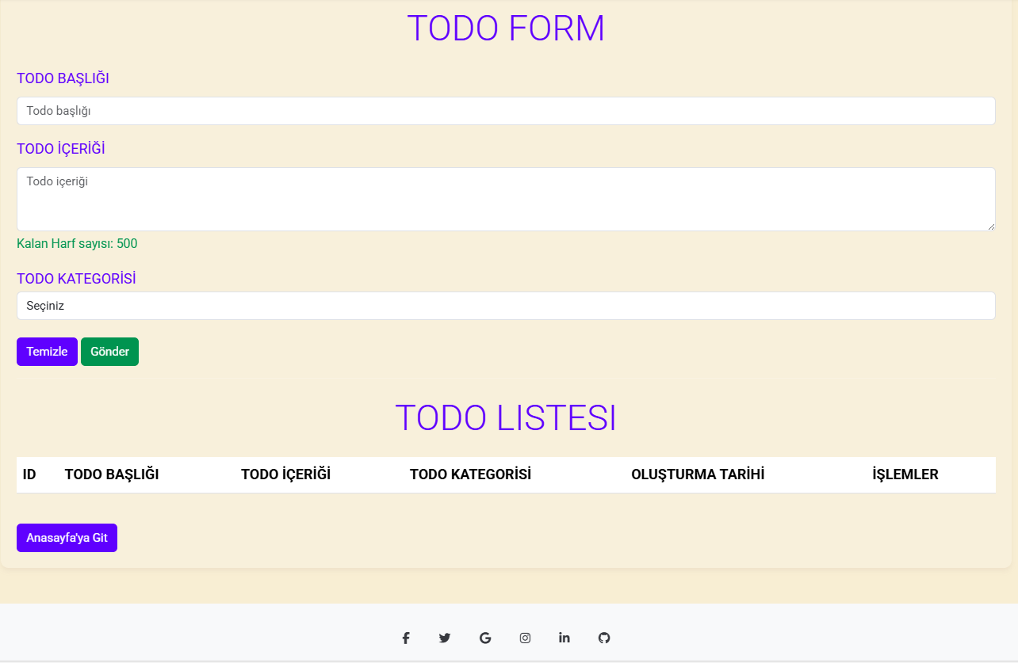
ToDo Sayfası

Slide 4
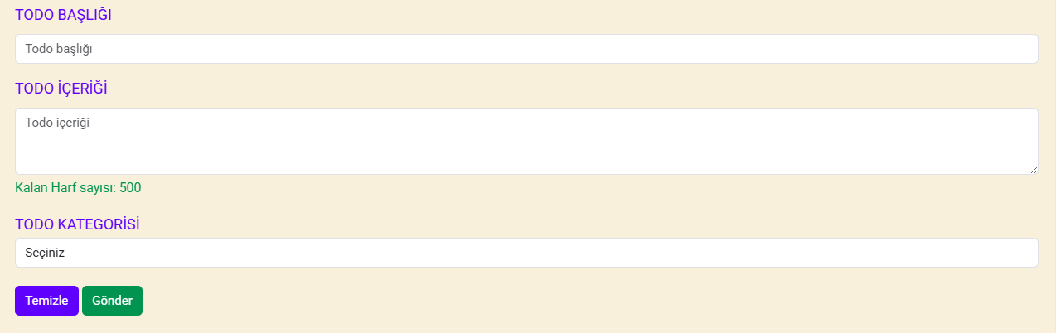
Yeni Görev Ekleme Formu

Slide 5
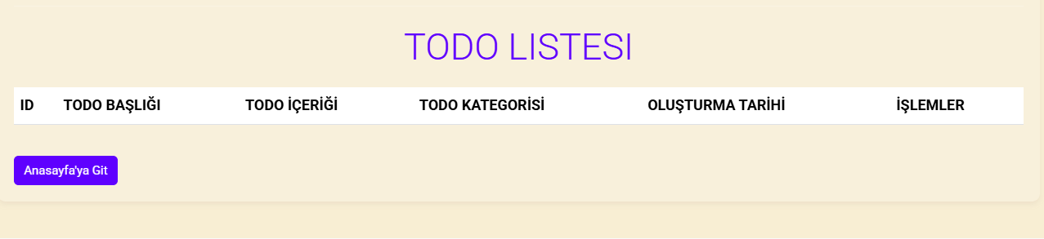
Görev Listesi

Slide 6
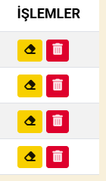
Görev Düzenleme ve Silme İkonları

Slide 7
Görev Silme Uyarısı

